Slide 1
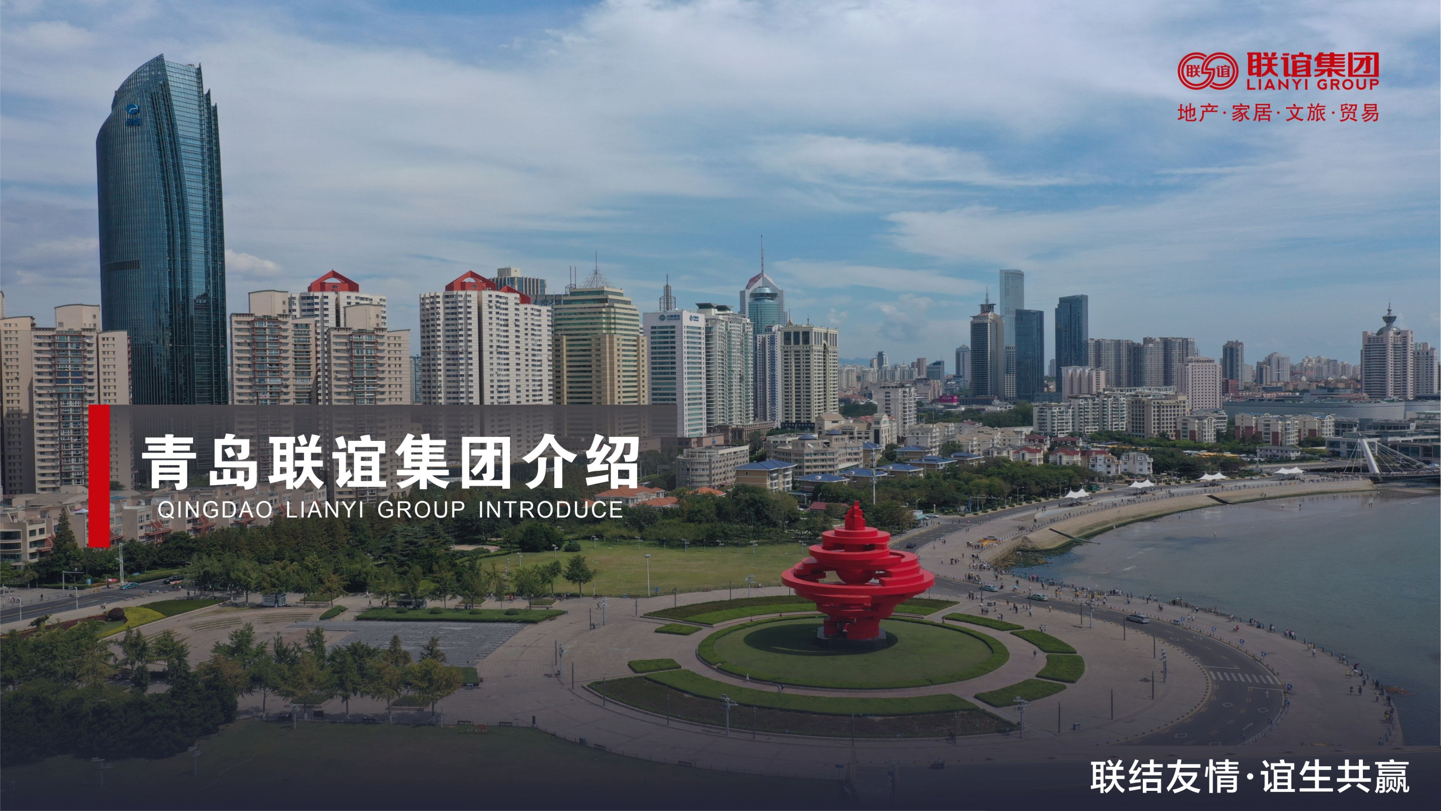

Slide 2


Slide 3
联谊集团-企业简介
青岛联谊集团有限公司创立于1987年。三十多年来，联谊始终牢记“为消费者提供高品质绿色健康家居生活”的企业宗旨，不断弘扬“不忘初心，牢记使命、厚德敬业、奉献创新”的企业精神，实现了公司规模、效益和品牌的超常规、跨越式发展，演绎了中国民营企业发展的宏伟史诗。
联谊集团以居家地产、文旅贸易为两翼，家居建材为龙头的青岛市百强企业，现已缔造“联谊家居、联谊地产、联谊贸易、联谊文旅”四大业态板块。公司严格按照行业制造标准和建筑质量标准进行生产和施工，用智能ERP云系统进行数字决策，在线协同，信息化助力运营增效。
联谊家居之一的木地板产品在中国100多个城市设立经销商或专卖店，与北美、欧洲、中东、澳洲、东南亚20多家知名的建材超市和木材供应商有战略伙伴业务，成为一个完整、成熟的一站式整体家居解决方案供应商。产品先后荣获中国驰名商标、山东省著名商标、山东名牌、山东省消费者放心满意产品，山东省政府采购网指定产品，2019年荣登中国地板十大品牌榜首。
联谊地产拥有国家房地产开发二级资质，四个开发公司。业态多元，涵盖精品小区、星级酒店、城市综合体、旅游度假、资本运营等多项地产业务。先后开发建筑面积360多万平方米，作为中国新型城镇化的身体力行者，联谊地产以匠心筑就品质，严格执行“一法两标准”，进而得以在激烈变化的市场周期中稳健稳行，迄今已为超过10万多户业主选择在联谊开发的楼盘安居乐业。
迈进新时代，开启新征程。联谊集团将继往开来，依法依规、专心专注、兢兢业业做好企业经营、管理和发展，解决更多的就业、上缴更多的税收、为社会创造更多的财富；同时，饮水思源、回报社会，积极投身公益慈善事业，积极参与脱贫攻坚，践行民营企业的社会责任。以健康、科学的步伐向百年企业奋进，争取为社会和人民创造更大福祉。

Slide 4
联谊集团-企业文化
一、企业愿景
智建一流企业，心造百年品牌。
二、企业精神
不忘初心，牢记使命、厚德敬业、奉献创新
二、企业价值观
忠诚 、责任、激情、创新、团结 、感恩
三、企业宗旨
为消费者提供高品质绿色健康家居生活
四、企业使命
为员工创造平台、为客户创造价值、为城市创造美丽、为社会创造财富。

Slide 5
联谊集团-发展历程
1987年 联谊集团公司的雏形—胶州市木材公司李哥庄经销处成立。
1989年 胶州市联谊木制品厂成立。
1993年 青岛联谊木业有限公司成立，与日本太平洋公司合资，产品首次出口国外。
1997年 “联谊”商标经国家工商总局注册，联谊品牌诞生。
1998年 联谊公司党支部和工会成立。
2000年 青岛中达联谊木业发展有限公司成立，获得ISO9000质量认证和ISO14000环境认证。
2002年 青岛联谊置业有限公司成立，公司进入房地产行业。
2003年 联谊地板通过日本国土交通大臣认证，获F4星产品认证。
2005年 青岛联谊森源进出口公司成立，获山东省著名商标，山东省守合同重信用企业。
2007年 获青岛市百强企业第44名，比利时尤尼林锁扣专利授权。
2009年 公司更名为青岛联谊木业集团有限公司，联谊集团产品质检实验室成立。

Slide 6
联谊集团-发展历程
2010年 青岛市悦洲置业有限公司成立。
2011年 青岛兴河源置业有限公司成立，收购香港永兴达国际贸易有限公司，国家工商总局授予“中国驰名商标”。
2012年 青岛沽河温泉旅游开发有限公司成立。
2013年青岛月明茶香科技有限公司成立，开发“联谊景尚名都”项目。
2014年 联谊集团研发中心大楼启用，国家级青岛罗非鱼良种场新场落户集团公司生态园。
2015年 “联谊枫林小镇”生态住宅小区开工建设。
2016年 集团更名为“青岛联谊集团有限公司”。
2017年 “联谊景尚蓝湾”小区开工建设。
2018年 SPC环保地板项目成功投产，联谊木业、地产、贸易、农渔业蓬勃发展中。
2020年 联谊集团战略定位四大业务版块：联谊地产、联谊家居、联谊文旅、联谊贸易。

Slide 7
联谊集团-组织架构
联谊集团
联谊地产
联谊家居
联谊文旅
联谊贸易
青岛联谊置业有限公司
青岛兴河源置业有限公司
青岛市悦洲置业有限公司
青岛韵海置业有限公司
青岛中达联谊木业发展有限公司
青岛美恒源新型建材有限公司
青岛赢瑞纳新材料有限公司
青岛联谊家居有限公司
青岛沽河温泉旅游开发有限公司
青岛君瑞酒店管理有限公司
青岛国家级罗非鱼良种场
青岛联谊森源进出口有限公司
SAINT JOSEPH WOOD INTERNATIONAL INC
香港铂源贸易有限公司
青岛国际木材交易中心

Slide 8
联谊地产-版块介绍
中国崛起，华夏生辉，联谊地产欣逢盛世。
十五年来，联谊地产作为中国新型城镇化的身体力行者，深耕本地，开疆拓土，我们以工匠精神反复推敲房子的安全、健康、美观、经济、适用和耐久，迄今已为超过10万多户业主选择在联谊开发的楼盘安居乐业。联谊地产志怀高远、砥砺前行，缔造了青岛联谊置业有限公司、青岛兴河源置业有限公司、青岛悦洲置业有限公司、青岛韵海置业有限公司四个专业公司，先后开发枫林小镇项目等建筑面积360多万平方米。在建筑质量、安全上，严格执行“一法两标准”，以实际行动践行“建设老百姓满意的好房子”
联谊地产怀揣“为员工创造平台、为客户创造价值、为城市创造美丽、为社会创造财富”的企业使命，始终不忘初心、砥砺前行，成就百年老店、实现基业长青。联谊人坚信，乘着十九大的东风，民营企业在这个伟大的新时代一定会发展得更快、更好、更大、更强，为建设幸福宜居的新城镇能做出更大的贡献。

Slide 9
联谊家居-版块介绍
联谊家居成立三十多年来，专业从事环保地板、板材、家居产品的研发、生产与销售，用专业化知识研究家居潮流和消费者需求的变化，并引领着家居时尚，为全球超过千万家庭提供健康、舒适、环保的客厅和卧房家居产品。联谊家居从地板行业的领航者，到大家居产业链的践行者。我们始终站在行业的前端；并以前瞻的视野、创新的思维和拼搏的精神，不断引领产品创新和走在行业前列。
如今，联谊家居构建了完整、庞大、成熟的绿色产业链，建立起绿色、环保、健康并可持续的开发、生产、销售供应链体系。联谊家居与北美、欧洲、中东、澳洲、东南亚20多家知名的建材超市和木材供应商有战略伙伴业务，拥有专业的研发技术队伍和省级实验室，年产能百万平方地板米的地板工厂和电商仓储一体化物流园，20万平米国际木材交易市场，打造成了一艘品类齐全、规模经营、多元业态的家居建材“航母”。

Slide 10
联谊家居-地板工厂
联谊地板专注于地板产业，依托在原材料、技术、国际营销等方面的优势，成功完成了由单纯做外贸出口向拥有全过程制造、多渠道销售的中国民族品牌和大型骨干地板企业的转型，以国内市场为战略主攻方向，肩负起振兴民族地板工业的大任。
联谊地板核心竞争力突出，拥有多条德国、意大利先进地板生产线，百余种不同规格实木、实木复合、强化复合、SPC 石塑地板；300 万平方米年生产能力，多项国内国际专利，生产技术工艺达到国际先进水平，能满足国内外客户多元化地板需求。
联谊地板按照国际质量标准体系制造各种规格和不同功能的实木复合地板。依靠一流的品质、精湛的技术、先进的设备，合理的价格，全球化采购高品质原材料以及对环保、新品研发等优势，联谊地板畅销国内，远销日、美、加、意、韩等国家和地区，赢得了国内外客户的高度好评和信赖。获得了“中国驰名商标” 等众多荣誉称号。公司通过 ISO9001:2008、ISO14001:2004 国际质量管理体系、环境管理体系认证及欧盟 CE 认证、FSC 森林认证，确保了每一块地板都是对“健康、环保和高品质生活”的追求。

Slide 11
联谊家居-板材工厂
聚氨酯全名为聚氨基甲酸酯，简称 PU，是一种环保型高分子化合物，是列入十 四五规划的新技术新产品。出现于 20 世纪 30 年代，经过近八十年的技术发展，该 种材料已经广泛应用于家居领域、建筑领域、日用品领域、交通领域、家电领域等。
随着国内的环保政策的推行，各个企业开始寻求转型，以打造绿色化、环保化 的聚氨酯生产工艺为主要发展方向，逐渐淘汰落后产能。家居行业中，仿木材料是 聚氨酯硬泡主要应用方向之一，仿木材料质量轻便且密度、强度与木材相当，使用 该材料制造家具，成型后不仅不会出现裂纹，还能降低生产制造环节的成本。随着 国民环保意识不断增强，仿木材料将会更多地应用在家居行业中，从而代替天然木材在家居材料中的地位。

Slide 12
联谊文旅-板块介绍
联谊集团生态园
青岛联谊集团 生态园位于青岛市胶州李哥庄镇驻地东北方向，总占地面积600余亩，其中水域面积200余亩。是集种植、渔业养殖、科研、观光、生态旅游为一体的现代化农业生态园区。
一、生态养殖
青岛联谊集团国家级罗非鱼良种养殖基地，位于青岛市胶州李哥庄镇生态园内，集科研、繁育、养殖、销售为一体，经国家农业部批准的重点项目。
作为中国北方最大的罗非鱼养殖场，水域面积达550亩，共有螺旋形养殖池20个，年产无公害罗非鱼50万公斤、种苗2亿尾。基地还有特异珍惜动物养殖如娃娃鱼（大鲵）、中华鲟、青鱼、淡水梭鱼等无公害鱼类，产品远销新疆、河北、江苏等多个省市和省内多个地市。
二、生态茶园
青岛联谊集团生态茶园，是胶州市重点建设的北方茶种植和科研基地项目，现种植茶树160余亩，品种主要有鸠坑、中茶108，龙井43等三个适合北方生长的优质茶种。建设成为以茶叶种植、科研、加工、销售和生态旅游、观光农业为一体的茶叶产业基地。

Slide 13
联谊文旅-酒店业务
联谊**规划**万㎡，拟打造包含五星级酒店、温泉酒店以及商务/快捷酒店在内的全需型酒店群。酒店群毗邻水上游乐园、水上购物街，到达胶东4F国际机场仅需10分钟愉快车程。
五星级酒店拟引进万豪酒店管理模式，万豪酒店及度假酒店乃享誉全球的万豪国际旗下之旗舰品牌，拥有逾70年历史，酒店数目超过450家，遍布全球多个旅游热点，为各地旅客带来极尽难忘的住宿体验。殷勤亲切的服务和完备周全的设施，赢得每位旅客掌声。
金汤温泉酒店拥有***间独具特色的豪华客房和套房、配备了顶级设施的现代化会议中心，风格各异的餐厅、酒廊，占地*****平米拥有***座露天汤池的绿氧汤泉。
快捷/商务酒店拥有 **间时尚舒适的客房、餐厅以及多功能会议室。
全需型酒店群的打造，满足商旅、休闲各类人群需求。

Slide 14
联谊文旅-旅游业务
项目的旅游业务由“自然+人文+教育”三大板块组成。
水上亲子乐园依托双湖资源优势，设有激情造浪池、巨兽大滑梯、儿童戏水区等水上娱乐设施；同时结合地势进行造景，打造各式趣味景观。
除了水景，项目将打造“青岛之窗”，将青岛本地特色发扬光大，向世界展示青岛，包含青啤博物馆、民俗文化馆、茶社、假发/帽业展馆、李哥庄黑陶展馆等，将青岛特色展示给世界。
项目独有的娃娃鱼养殖基地、青岛罗非鱼养殖基地、百亩茶园等对外开放参观，是寓教于学的绝佳去处；航空教育基地传播航空知识，感受航空文化，拓展孩子视野，培养航空兴趣，是亲子教育的必经之旅。
多元、乐活、人文，项目打造丰富的旅游线，充分领略激情欢乐与人文情怀，尽情享受轻松惬意的休闲娱乐时光。

Slide 15
联谊贸易-版块介绍
青岛联谊森源进出口有限公司，联谊集团旗下贸易公司，发挥地处青岛市区的区位优势，开展了与美国、加拿大、欧洲、日韩的贸易合作和项目合作，公司主要进出口原木、板材、基材、地板、红酒和项目的引进等业务，公司在美国、加拿大、澳大利亚、新西兰、非洲、法国均有合作木材基地，国内业务主要为政府、地方大型建筑工程和开发商提供优质的大理石、瓷砖、钢材、商砼、混凝土、木材、门窗等建筑材料。志存高远 奋发有为，联结友谊，共生共赢是联谊外贸人不懈的追求。

Slide 16
联谊贸易-建材贸易
青岛联谊集团有限公司是青岛国际木材交易市场的建设管理方，占地面积300亩，20万平方米，主要经营以木材国际贸易、加工及商业市场运作为主的投资贸易公司。目前公司在全国多个码头均设有办事处，专门负责原木销售及木材加工等业务。针对变化多端的国内外木材市场，公司集中优势，合理整合现有资源，组建木材加工厂，使业务范围呈现多元化布局，稳定并不断巩固在国内木材市场的地位。
该项目依托码头和莆田商会产业的集群优势，努力做到山东地区最大的木材交易展销中心，凭借现有实力以稳扎稳打、不断向上的进取精神，在激烈的木材交易竞争中定可迅速扩大市场份额和规模，进而带动整个山东地区，以至中国北方木材交易市场的繁荣与辉煌。

Slide 17
联谊集团-荣誉资质
中国驰名商标
山东名牌
山东省著名商标
青岛市著名商标
中国地板十大名牌
青岛市百强企业
山东省消费者满意单位
守合同重信用企业
青岛市慈善公益先进单位
......

